Slide 1
High Performance Computing: Eine Einführung
Teil 4: Erfolgsgeschichten aus der Industrie

Slide 2
Success Stories
IANUS Simulation Dienstleister für (CFD-)Simulation Simulationslösung „per Tablet“ Beispiel aus Kunststoffindustrie: Veka AG (Weltmarktführer, Kunststoffprofile für Fensterrahmen) Werkzeugoptimierung per CFD und KI; Einsparung von „Anfahrprozessen“ zur Werkzeugerprobung (Material, Energie, Time-to-Market)

Slide 3
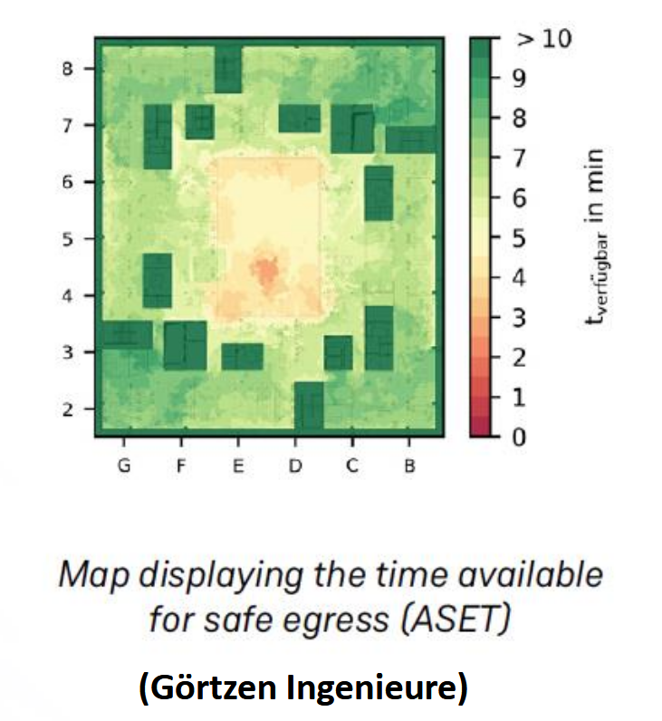
Success Stories
Ingenieurbüro für Brandschutz (KMU): Görtzen Stolbrink & Partner mbB Ziel: Überprüfung und Nachweis des Brandschutzes Im Baurecht bisher übliche Methoden können auf moderne Bürokonzepte häufig nicht angewendet werden Methode: CFD-basierte Feuersimulationen zur Bestimmung der Rauch- und Hitzeentwicklung und damit der available safe egress time Vergleich mit required egress time aus agentenbasierten pedestrian simulations HPC ermöglicht die Entwicklung robuster und schneller Lösungen für eine Vielzahl von Szenarien

Slide 4
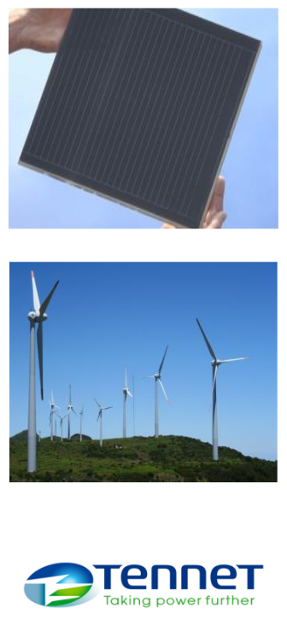
Success Stories
Die TenneT TSO GmbH ist einer der vier Übertragungsnetzbetreiber in DE Auslegung, Bau und Betrieb von Hochspannungsnetzen Energiewende stellt TenneT vor neue Herausforderungen: Schwankungen in der EE-Produktion Ziel: Planungsmaßnahmen hinsichtlich Rentabilität und Versorgungssicherheit bewerten Methode: Simulationen mittels HPC Beratung durch das Jülich Supercomputing Centre Entwurf und Entwicklung eines an die TSO-Anforderungen angepassten heterogenen Clustersystems, Auswahl geeigneter Hardwarearchitekturen Applikationsanalyse und Anpassung verschiedener Anwendungen für einen Betrieb im Clustersystem Betreuung und Beratung des Go-Live zur Übergabe in die reguläre Produktion

Slide 5
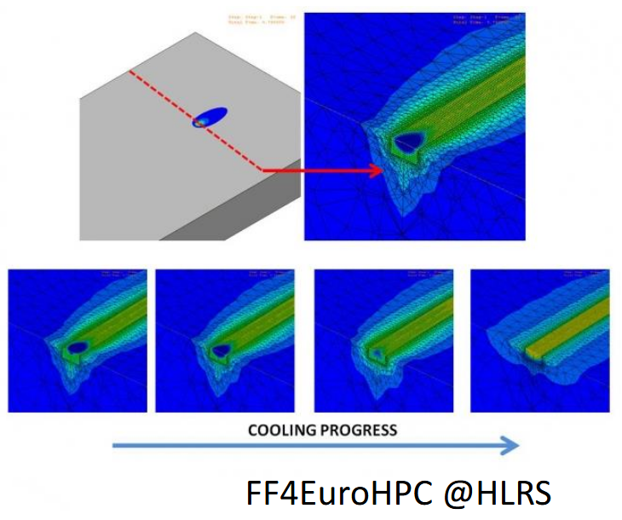
Success Stories
Ziel Abschätzung des Einflusses von Schwachstellen auf die Lebensdauer der Werkstücke. Bisher nur experimentell möglich mit hohem Aufwand und durch Zerstörung des Werkstücks. Methodik Numerik: FEM-Simulation der Schweißprozesse mit ABAQUS Kollaboration mit Lauer&Weiss (Simulations-Dienstleister) und HLRS Ergebnis Mit HPC dauert die Simulation nur wenige Stunden. Statt mehrere (4-5) teure Untersuchungen pro Jahr werden günstige Simulationen durchgeführt (~40k EUR p.a. Einsparung für LBO) Bollinger und Ohr UG (haftungsbeschränkt) KMU, Lasersystemtechnik in Korb im Remstal

Slide 6
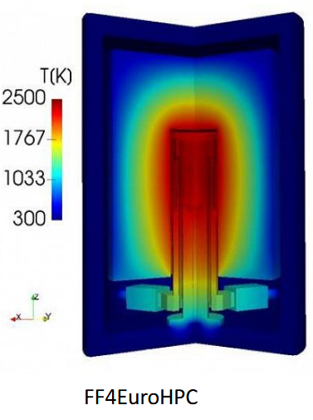
Success Stories
Ziel Bestimmung von Temperatur- und Strömungsfeldern im Inneren von Hochtemperatur-Öfen. Experimentelle Messung schwierig und teuer. Methodik Numerik: CFD-Simulation mit OpenFOAM Zunächst wurde ein Prototyp-Ofen entwickelt und hergestellt. Dieser lieferte Daten zur Validierung der Simulation. Kooperation mit NAVASTO (Simulations-Dienstleister) und HLRS Ergebnis Design an mehreren Stellen verbessert durch Simulation Kosten durch Umbauten vor/nach Auslieferung eingespart (bis zu 25.000€) Preisreduzierung durch Identifikation von überdimensionierten Komponenten (von bis zu 20%) Analyse des Geschäftsmodells: Bis 2023 wird eine Verdreifachung der Kapitalerträge erwartet XERION BERLIN LABORATORIES®GmbH KMU, Hersteller/Entwickler von Hochtemperatur-Öfen in Berlin

Slide 7
Haben wir Ihr Interesse geweckt? Möchten Sie mehr über den Nutzen von HPC für Ihr Unternehmen erfahren? → Kontaktieren Sie uns, wir klären gerne Ihre individuellen Fragen!

